Slide 1
Skisser/bilder brukt i FKB-BygnAnlegg produktspesifikasjon og registreringsinstruks

Slide 2
Bru

Slide 3
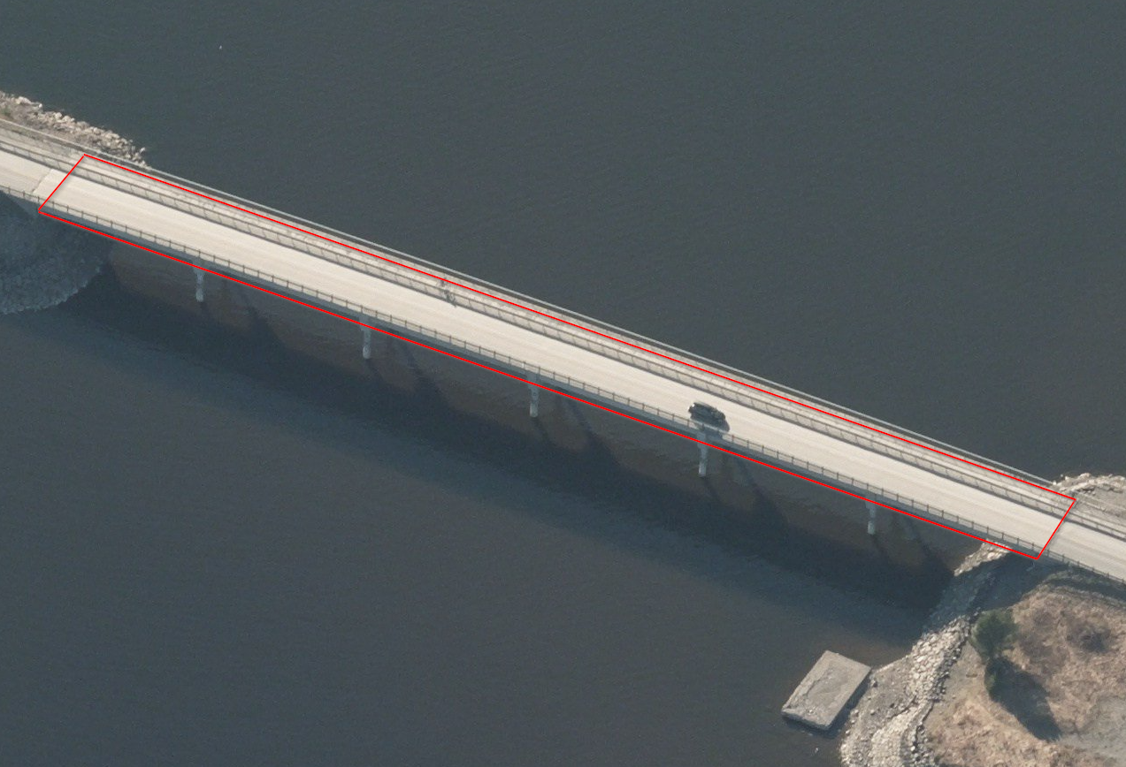
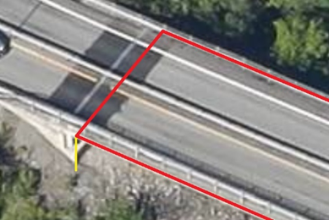
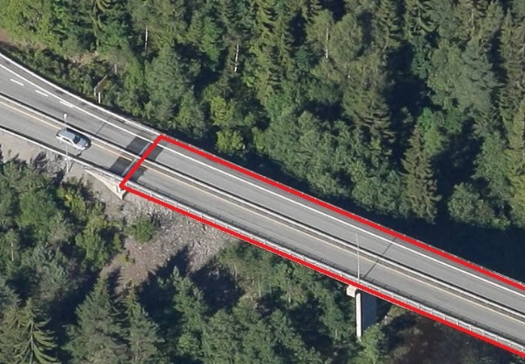
Bru
Objtype_bru.png

Slide 4
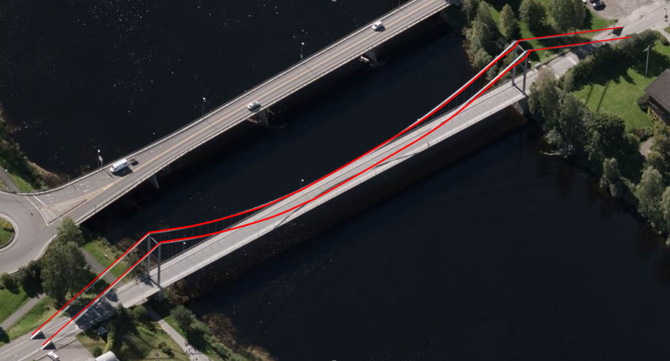
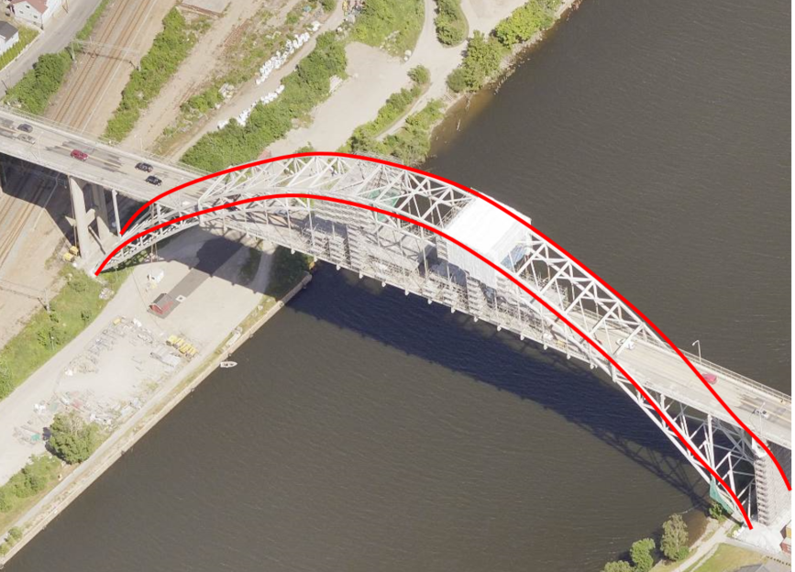
Brudetalj
Objtype_brudetalj.png

Slide 5
Kulvert

Slide 6
Stikkrenne

Slide 7
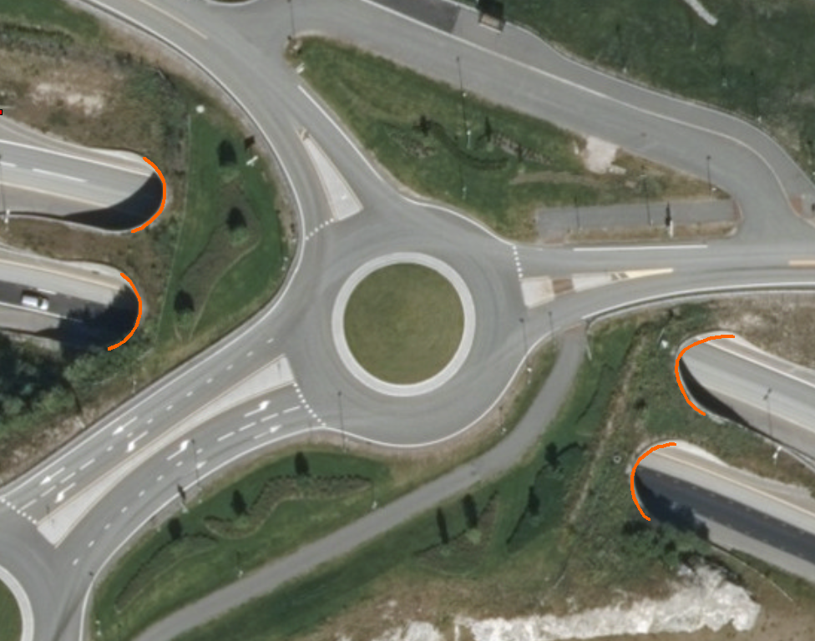
Tunnelportal
Objtype_tunnelportal.png

Slide 8
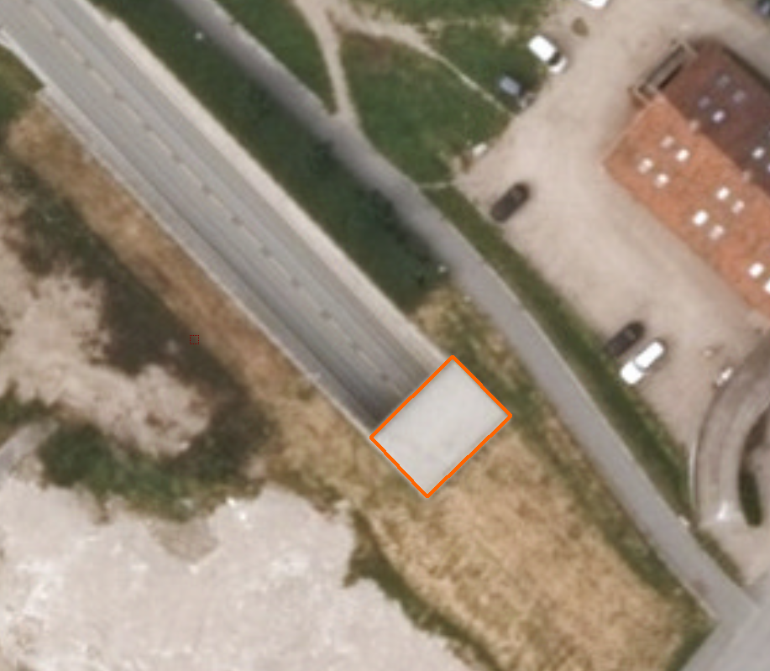

Slide 9
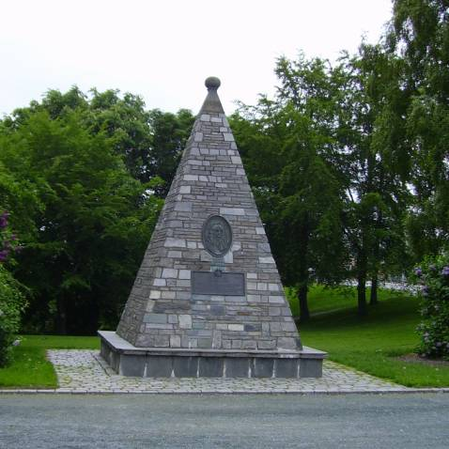
Parkdetalj

Slide 10
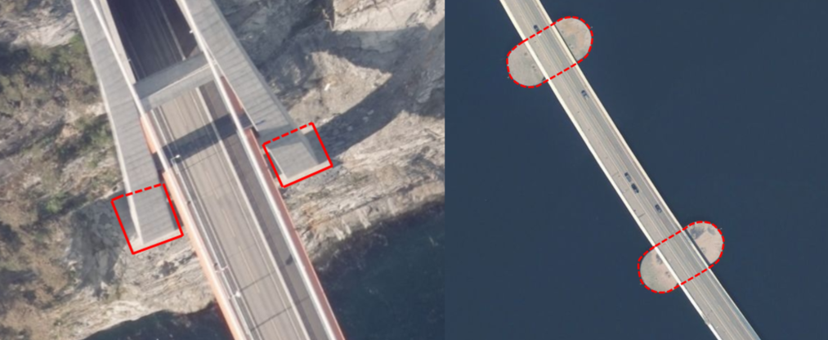
Fundament
Objtype_fundament.png
Eksempel på registrering av FundamentKant på fundamenter for bru (brukar, brupilarer). Registreres i den grad de er synlige på bildene. Dersom deler av kanten har dårlig innsyn angis dette ved bruk av kvalitetskoding

Slide 11
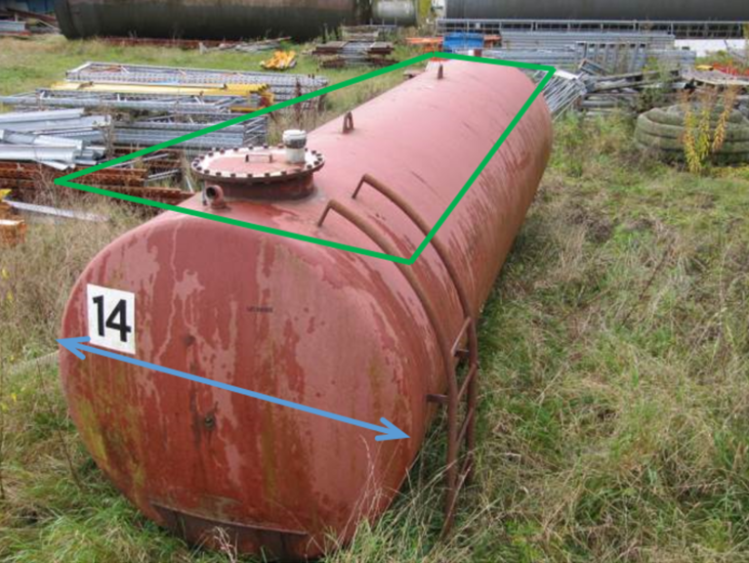
Tank
Registrering av liggende tanker med skrå vegger

Slide 12
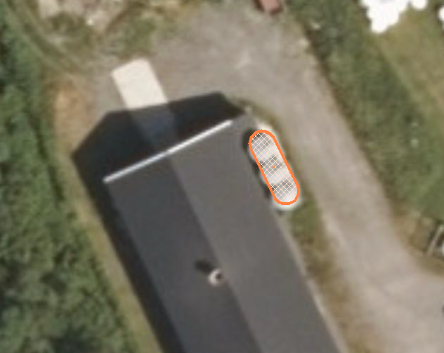
Tank
Når det er flere tanker ved siden av hverandre skal de registreres som et sammenhengende polygon, dersom det samlede arealet overstiger minstemål. Underste bilde viser tre tanker (hver enkelte Tank under minstemål) som skal registreres sammenhengende ettersom det samlede arealet overstiger minstemål.

Slide 13
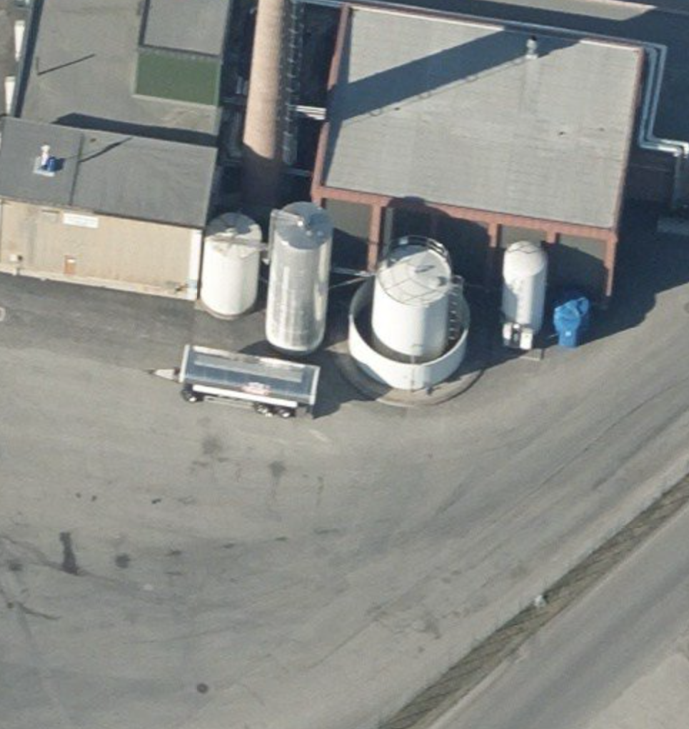
Tank
Objtype_tank.png

Slide 14
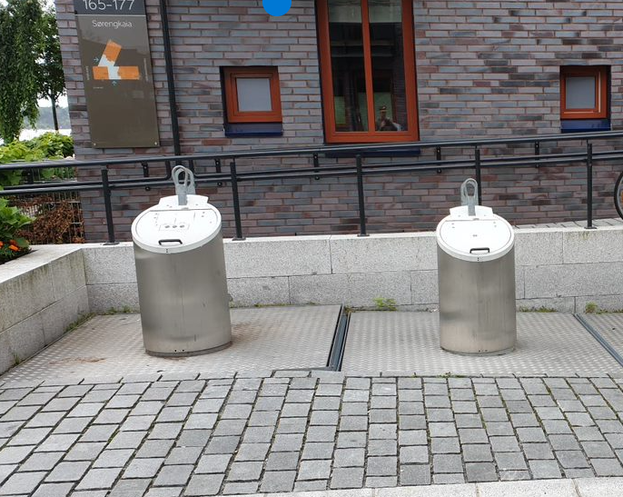
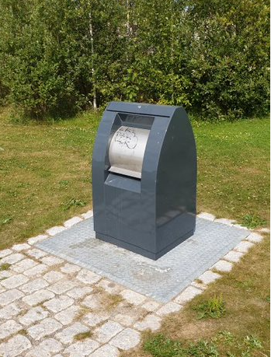
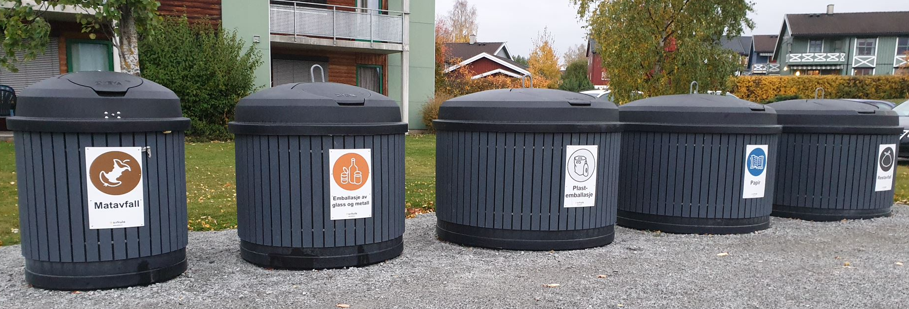
Søppelbeholder
Objtype_soppelbeholder.png

Slide 15
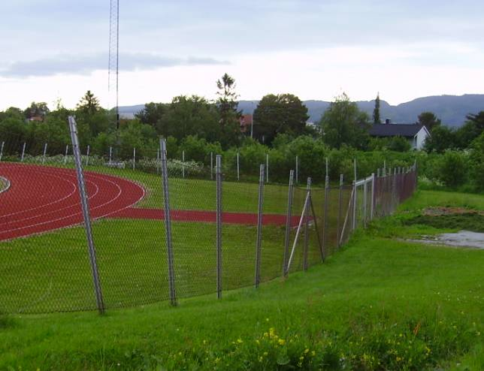
Gjerde
Objtype_gjerde.png
Fortrinnsvis skal topp gjerde registreres, men der dette er vanskelig registreres gjerdet ved terrengnivå. Dette gjelder typisk for nettinggjerder som vist i bildet over

Slide 16
Gjerdetype

Slide 17
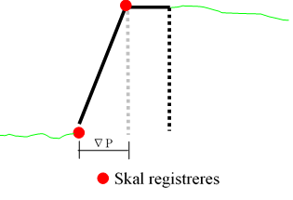
Skråforstøtningsmur
Eksempel på registrering av skrå forstøtningsmur

Slide 18
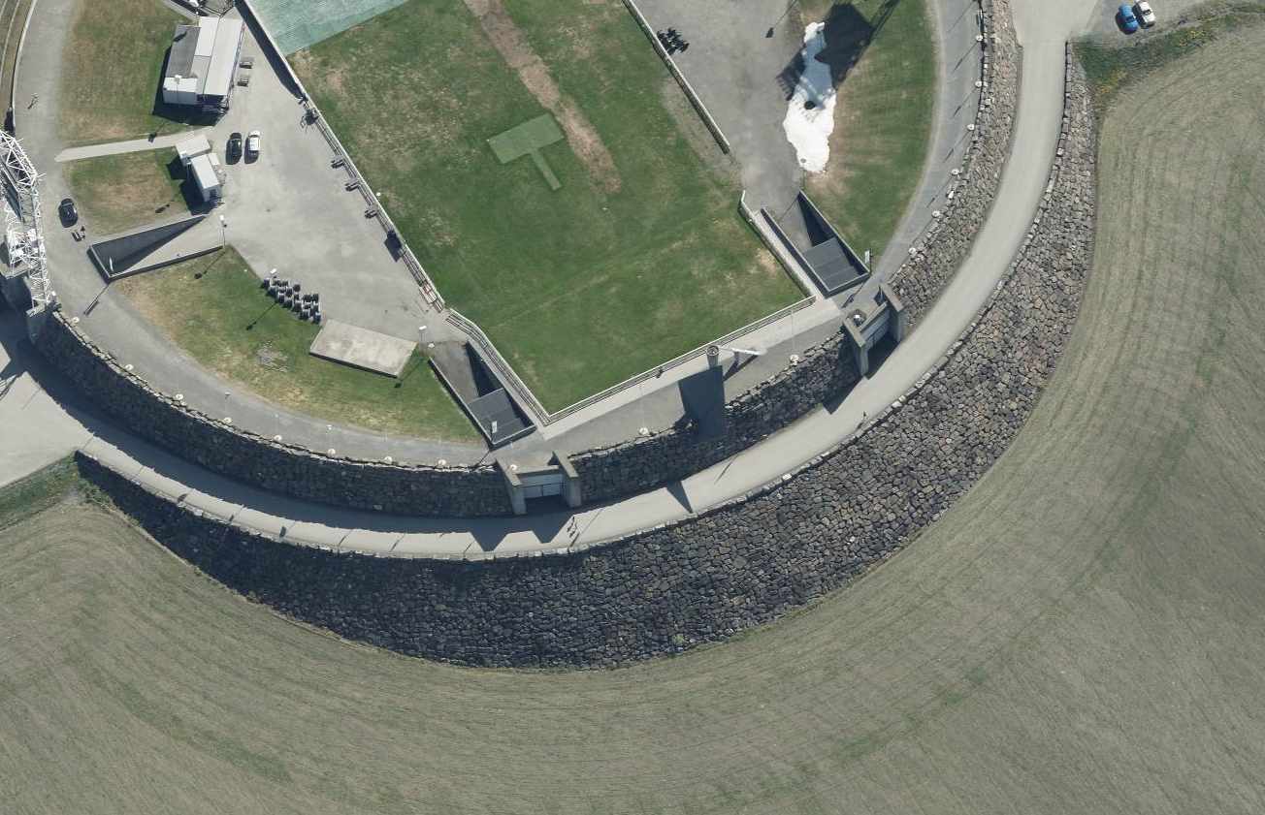
Skråforstøtningsmur
objtype_skraforstotningsmur.png

Slide 19
MurFrittstående
> H/2
H
Skal registreres

Slide 20
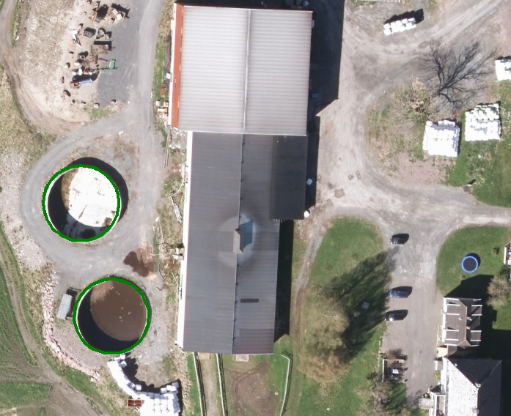
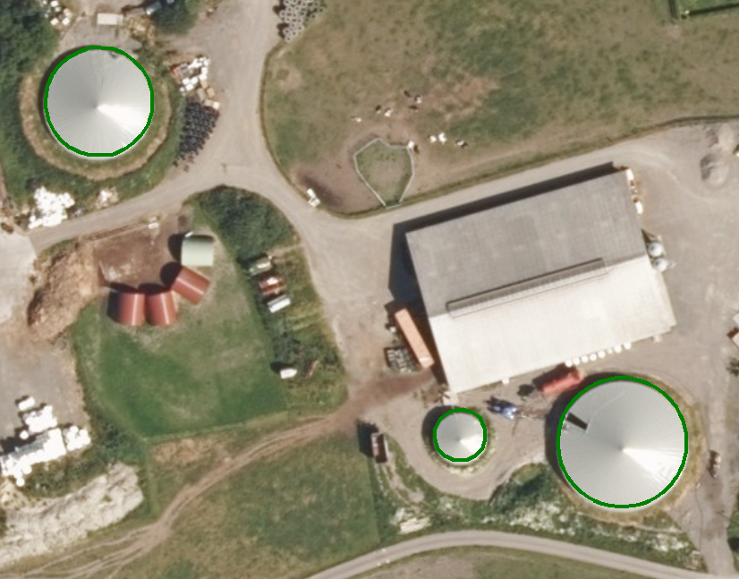
MurFrittstående
Bilde av lukket gjødselkum (med tak) som MurFrittstående
Eksempel på registrering av åpen gjødselkum som MurFrittstående

Slide 21
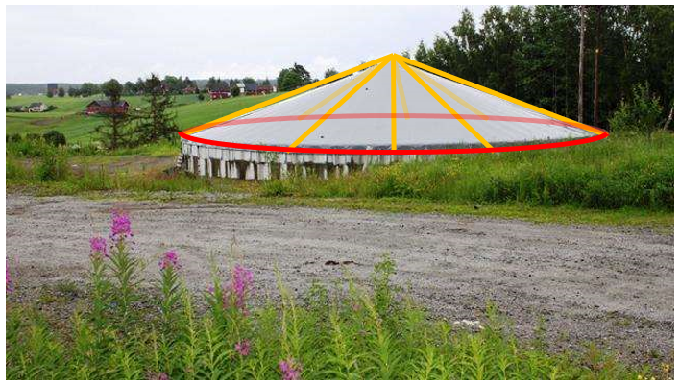
Eksempel på registrering av lukket gjødselkum (med tak) som MurFrittstående (rødt) og BeskrivendeHjelpelinjeAnlegg (gult).

Slide 22
MurLoddrett
H
Skal registreres

Slide 23
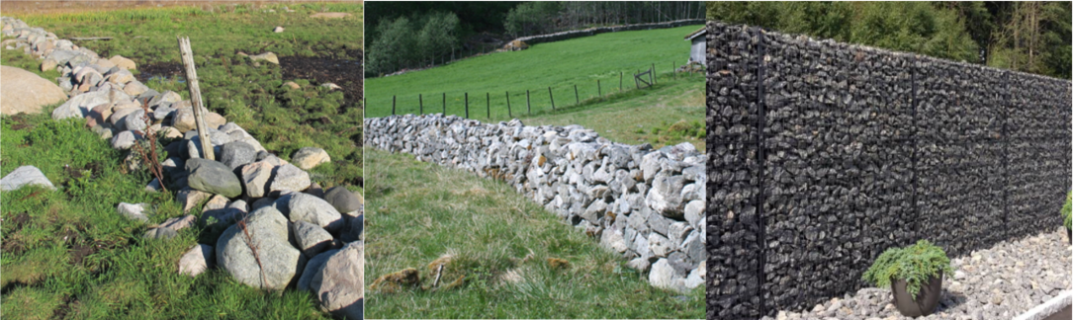
Steingjerde
Typegjerde_ steingjerde

Slide 24
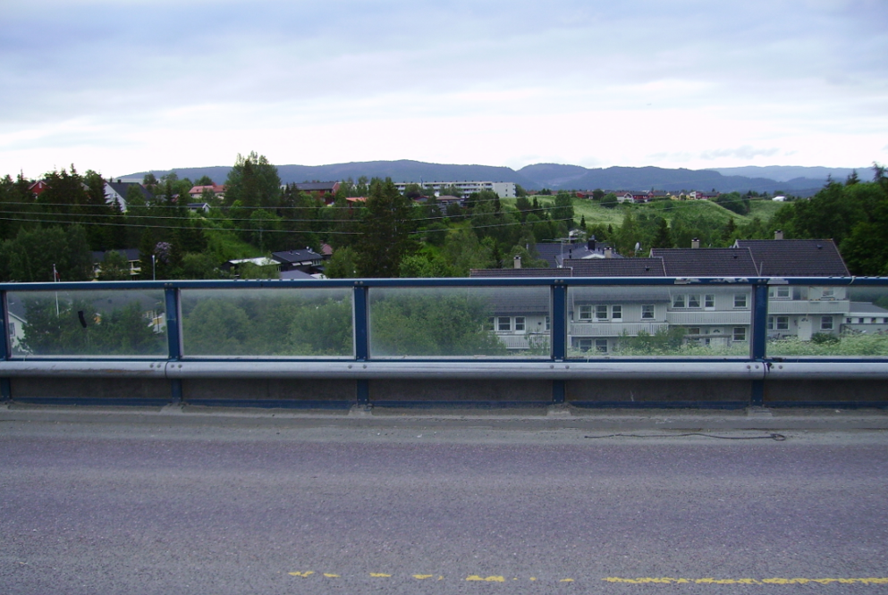
Skjerm
Eksempel på registrering av støyskjerm. Det lages 2D nodepunkt der det er høydesprang på mer enn 0.5 meter. Samme prinsipp for høyderegistrering gjelder for AnnetGjerde, VeggFrittstående og mange andre objekttyper i FKB-BygnAnlegg.
Innglassede skjermer skal registreres som støyskjerm

Slide 25
Voll
Eksempel på registrering av støyvoll

Slide 26
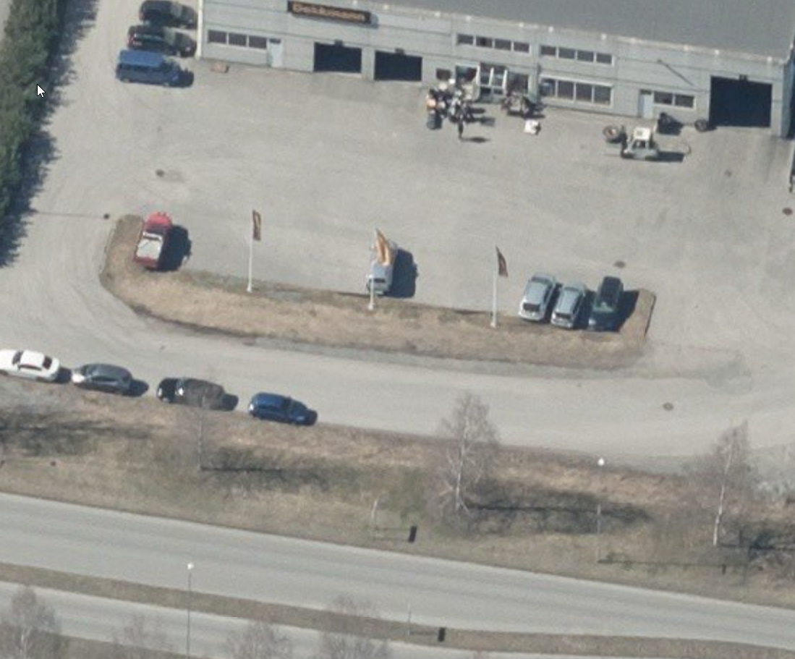
Flaggstang
objtype_flaggstang.png

Slide 27
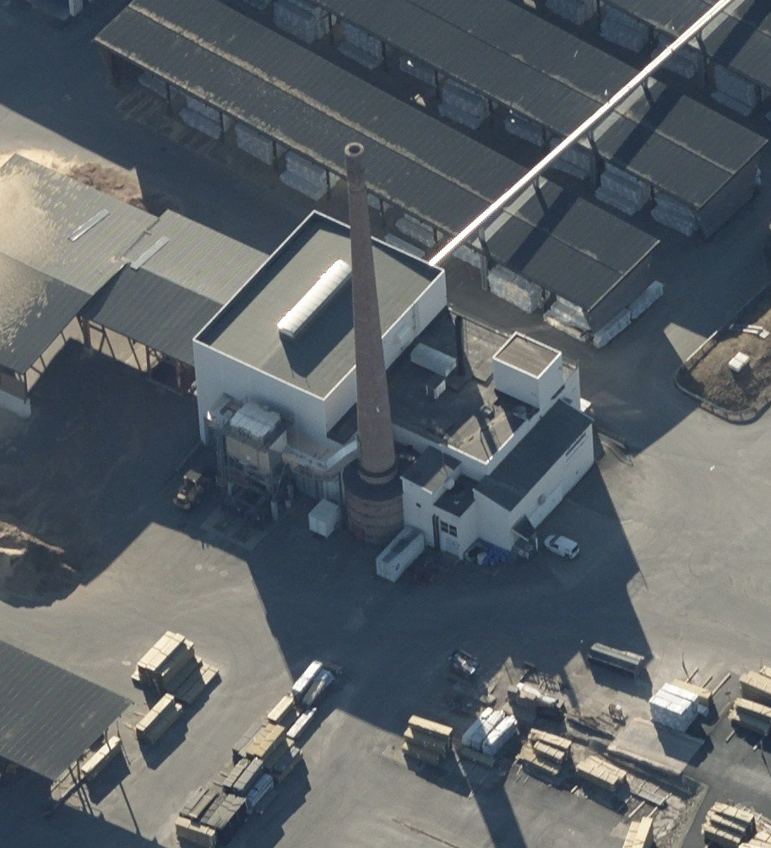
Pipe
objtype_pipe.png

Slide 28
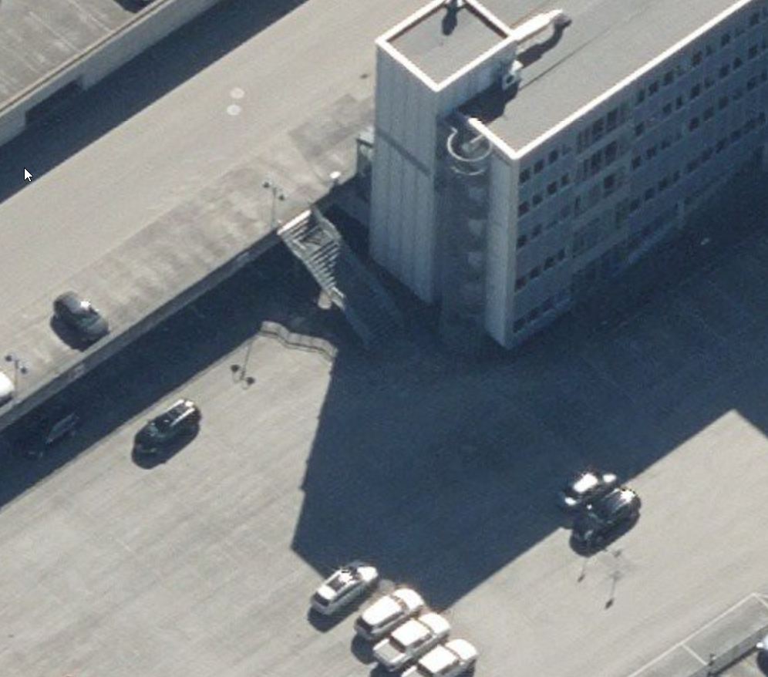
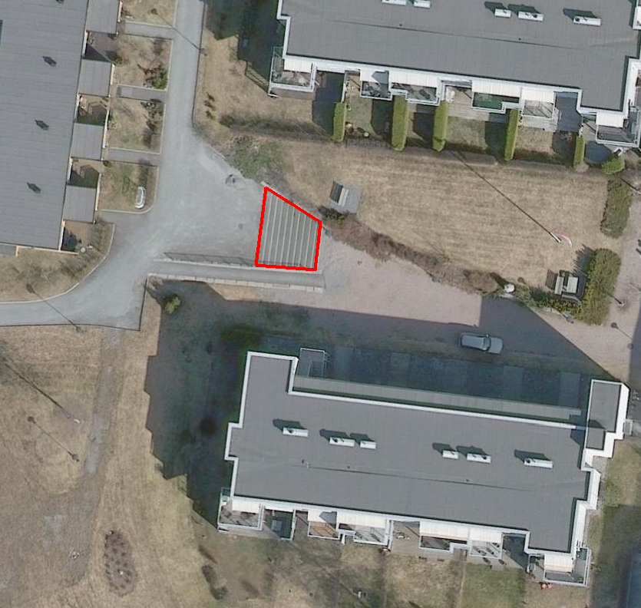
Trapp
objtype_trapp.png

Slide 29
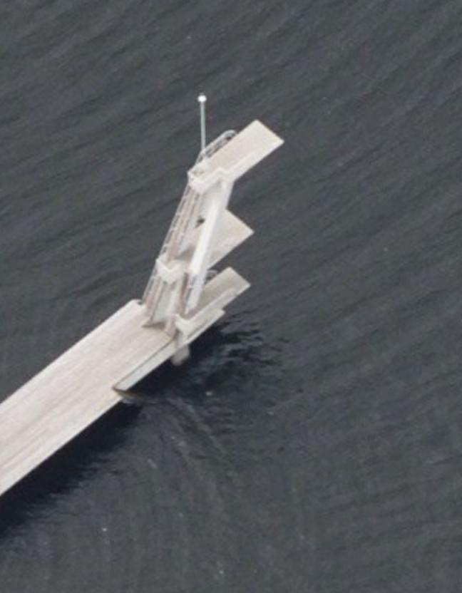
Tårn
objtype_tårn.png

Slide 30
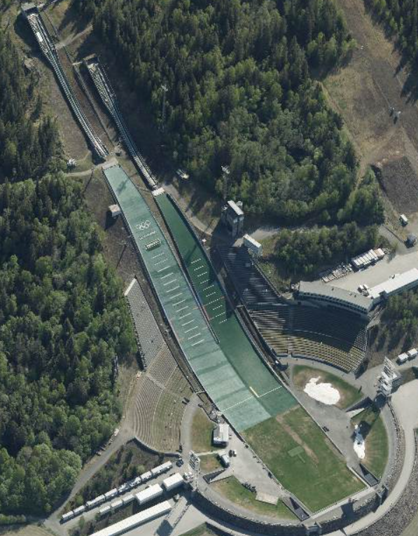
Hoppbakke
objtype_hoppbakke.png

Slide 31
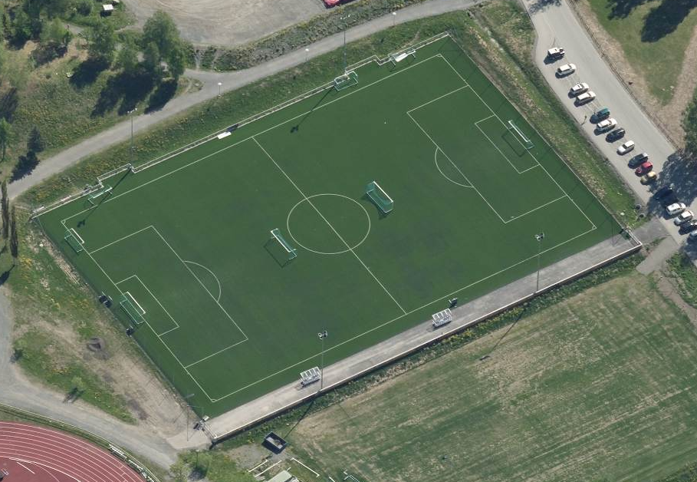
Idrettsanlegg
objtype_idrettsanlegg.png

Slide 32
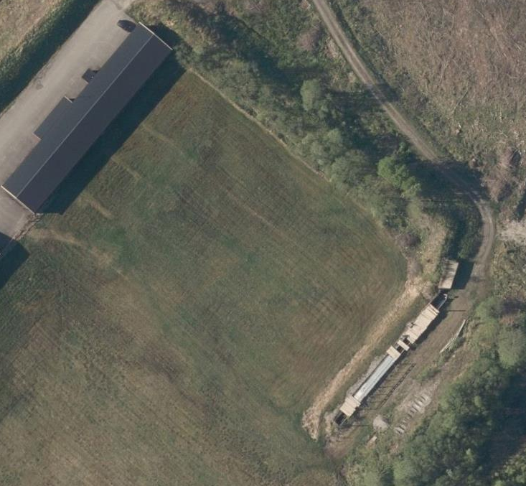
Skytebaneinnretning

Slide 33
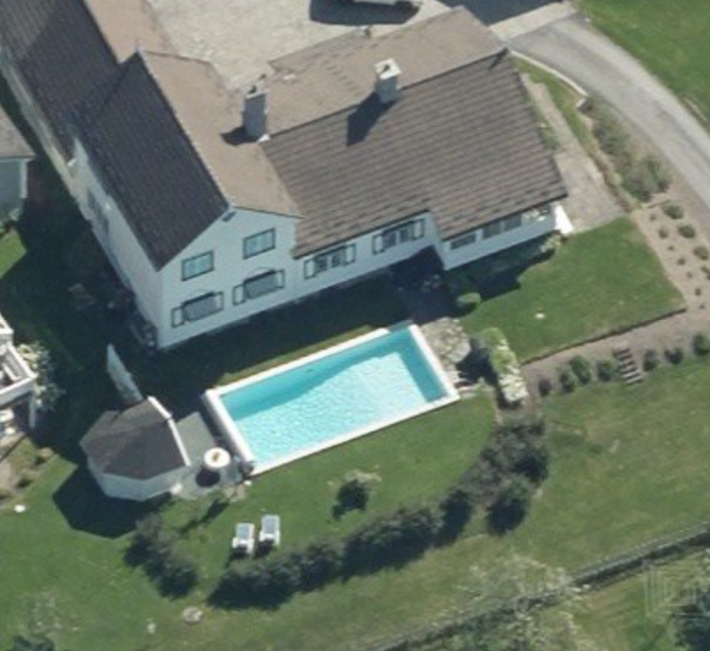
Svømmebasseng
objtype_svommebasseng.png

Slide 34
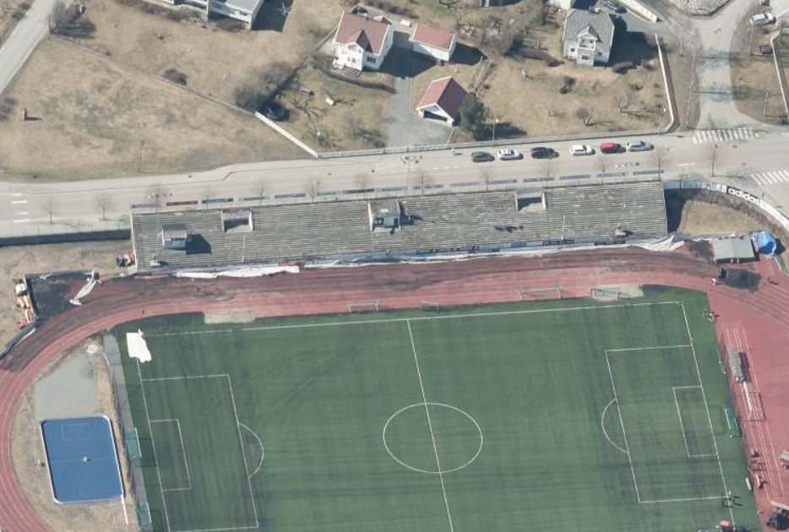
Tribune
objtype_tribune.png

Slide 35
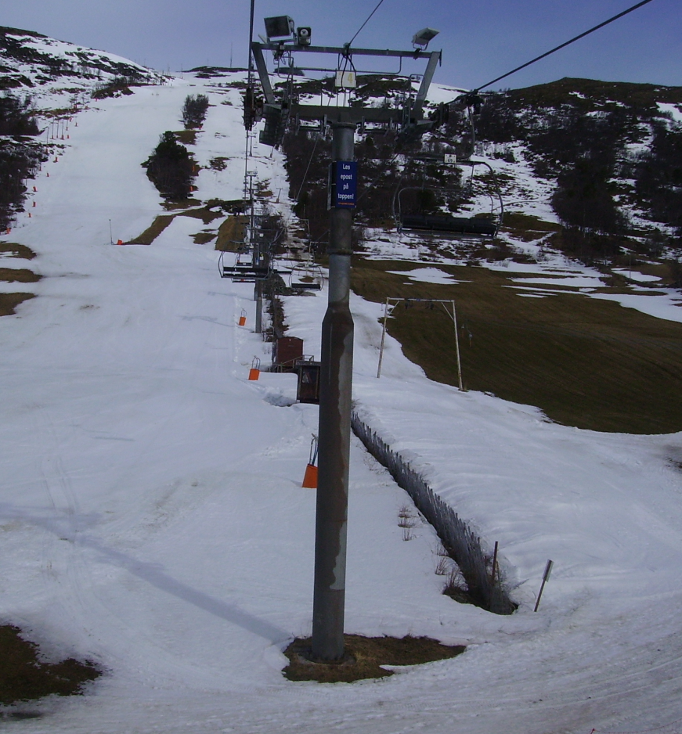
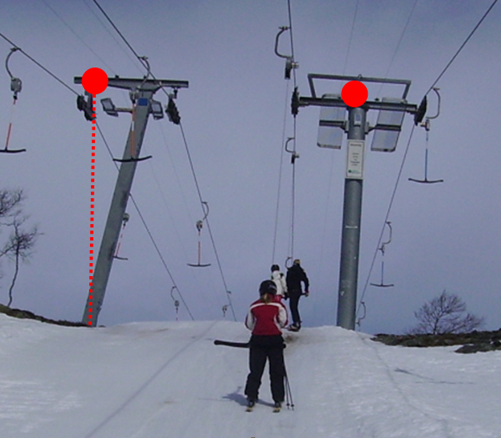
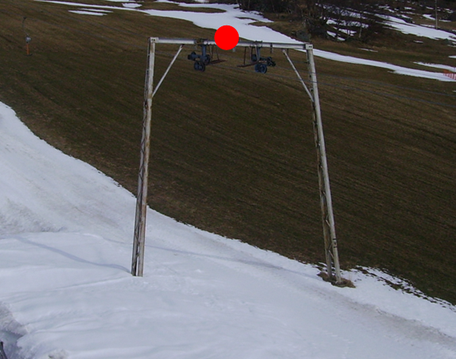
Taubane og taubanemast

Slide 36
Taubanetype

Slide 37
BeskrivendeHjelpelinjeAnlegg

Slide 38
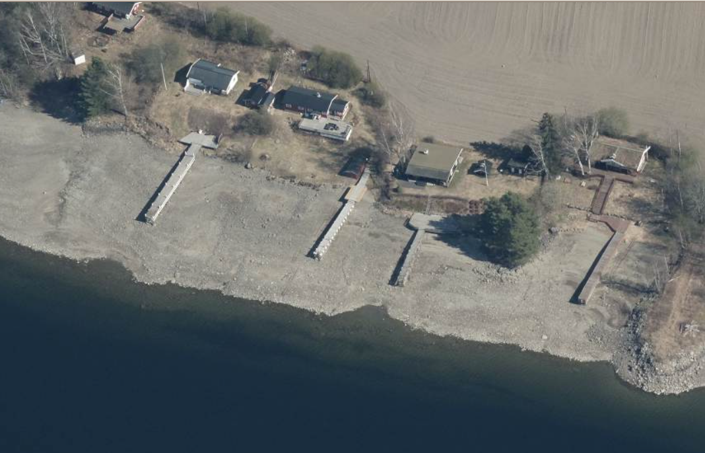
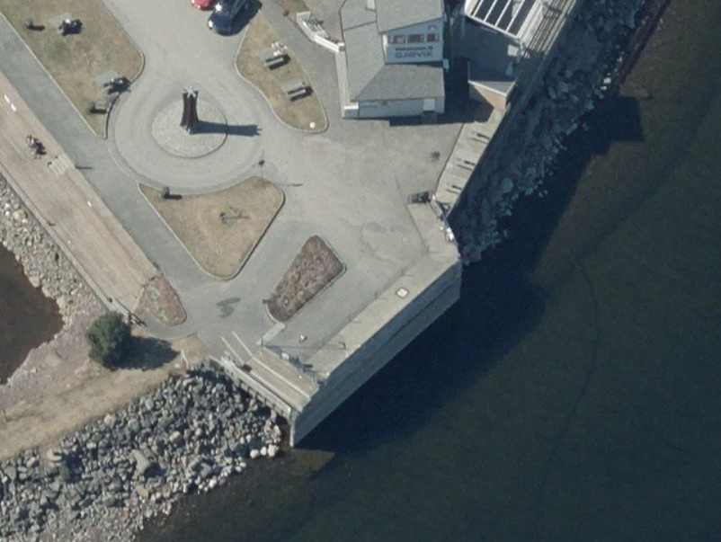
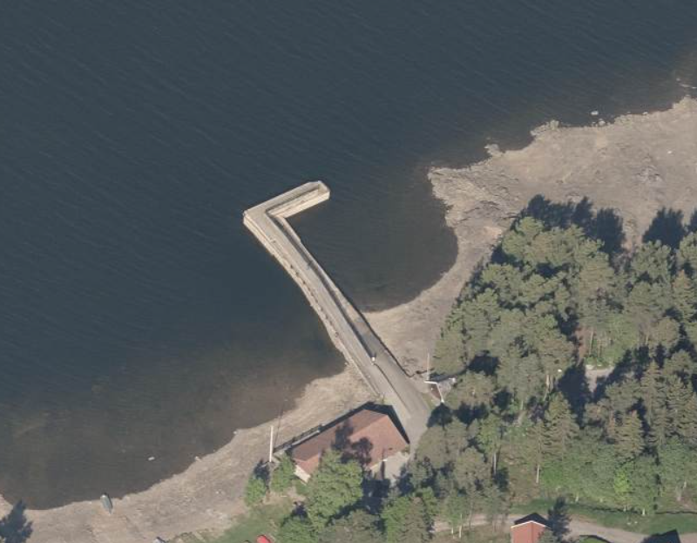
KaiBrygge

Slide 39
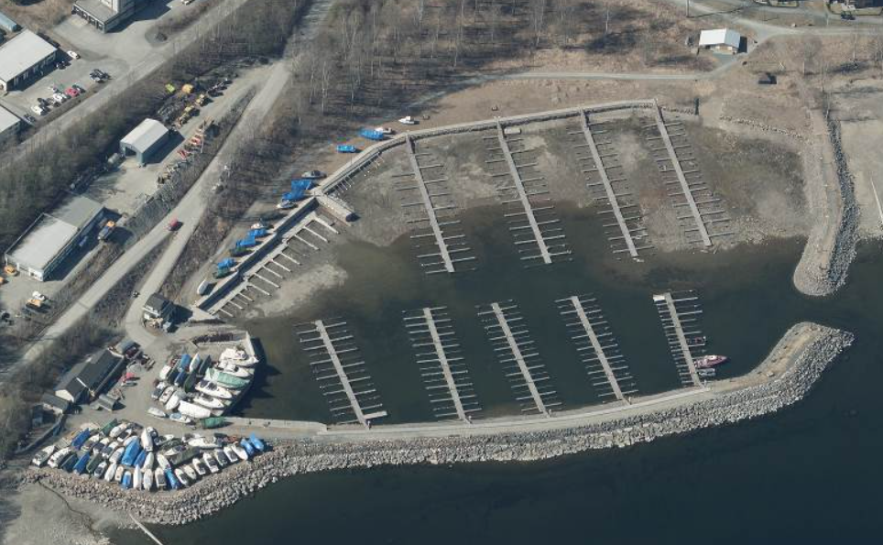
Molo
objtype_molo.png

Slide 40
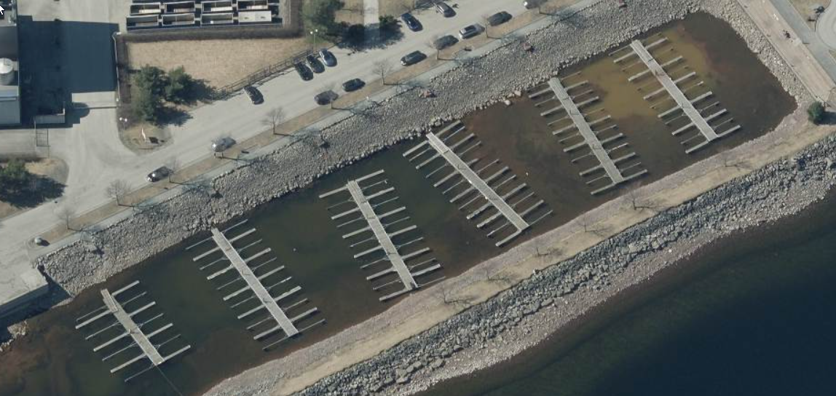
Flytebrygge
objtype_flytebrygge.png

Slide 41
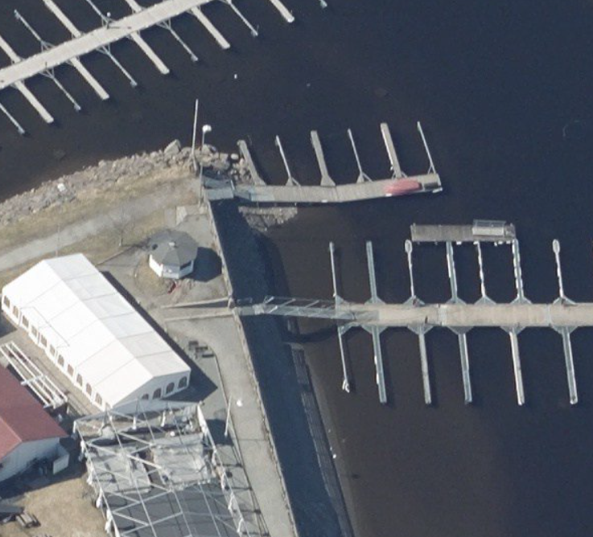
FlytebryggeLandgang
objtype_flytebryggeLandgang.png

Slide 42
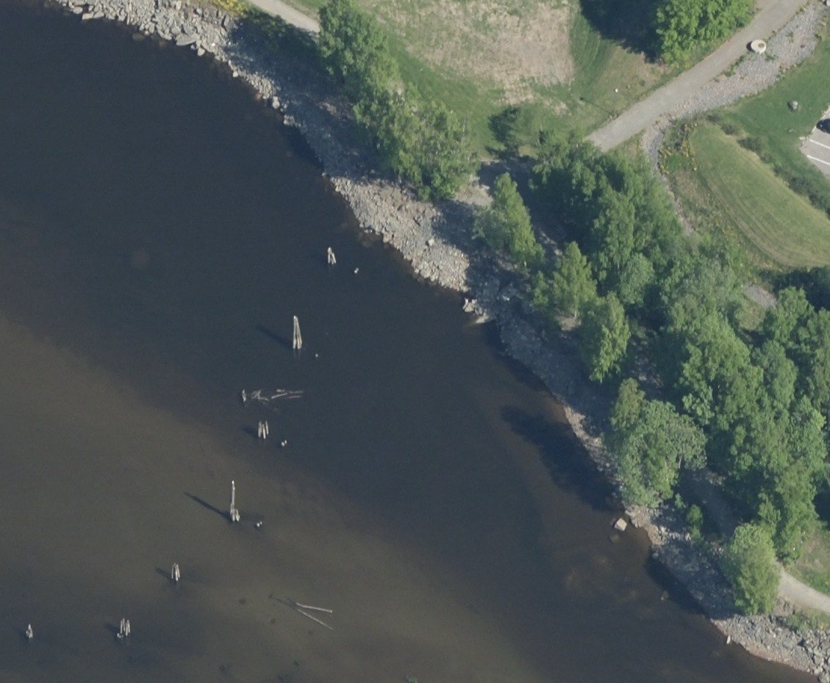
Pælebunt
objtype_paelebunt.png

Slide 43
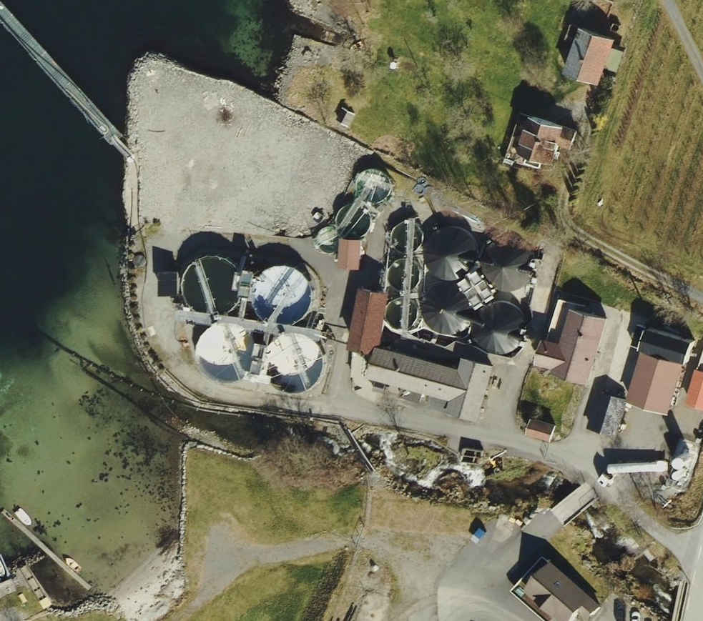
Oppdrettskar
objtype_oppdrettskar.png

Slide 44
Dam/Demning
Eksempel på registrering av dam. Rød linje angir damkant, mens grønn linje angir BeskrivendeHjelpelinjeAnlegg

Slide 45
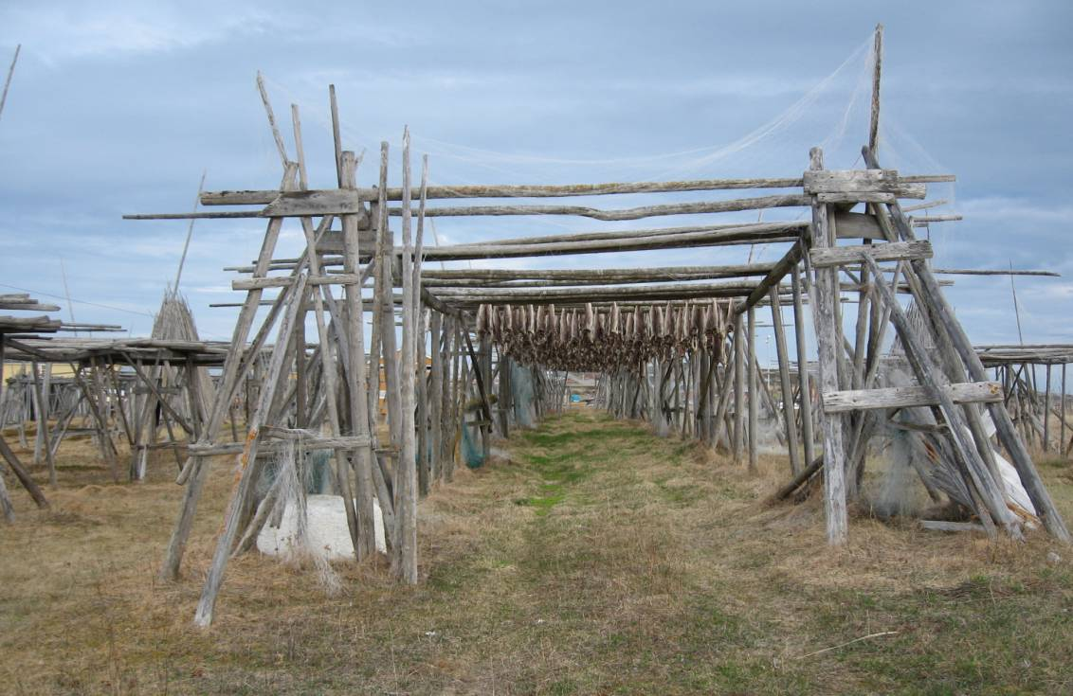
Fiskehjell
Objtype_fiskehjell.png
Registrering av ytterkant av Fiskehjell uten møne (HREF = TOP)

Slide 46
Fiskehjellmøne
Objtype_fiskehjellmone.png
Registrering av FiskehjellMøne (rød linje). Fiskehjellgrense i blått

Slide 47
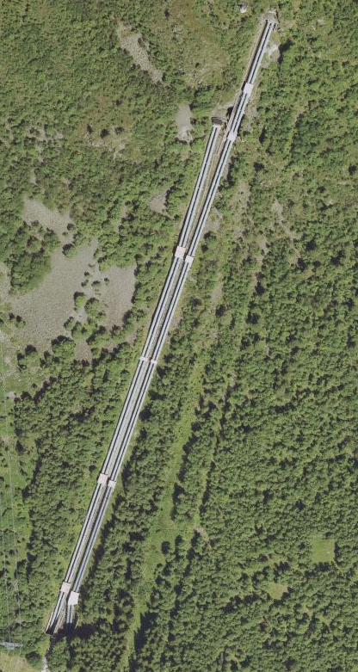
Rørgate
Objtype_rorgate.png

Slide 48
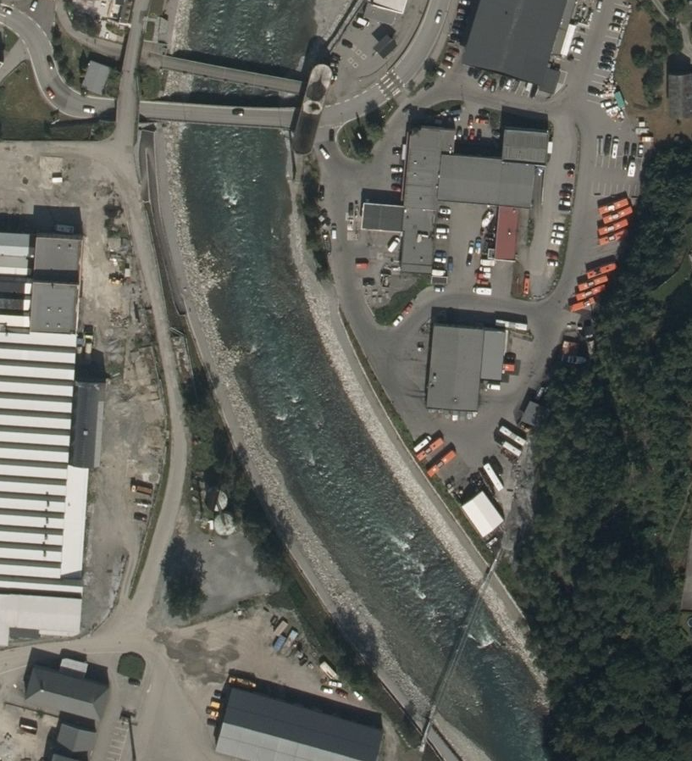
Elveforbygning

Slide 49
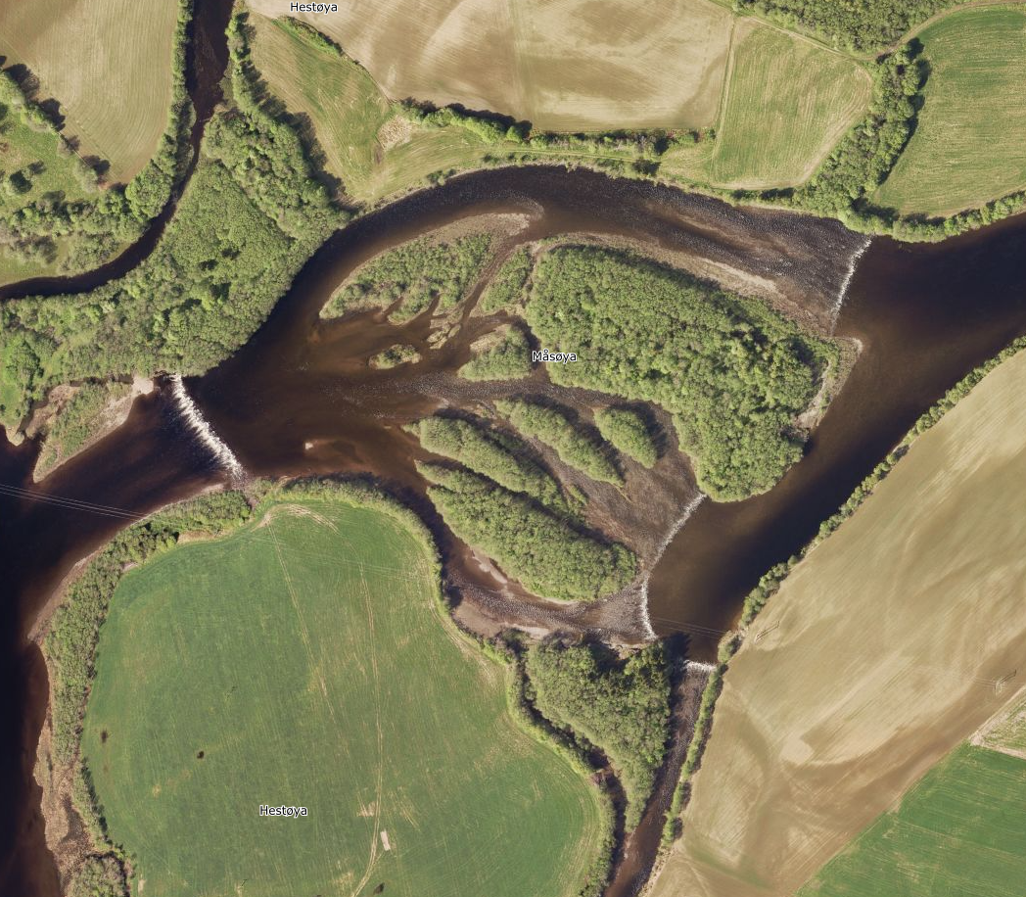
Elveterskel

Slide 50
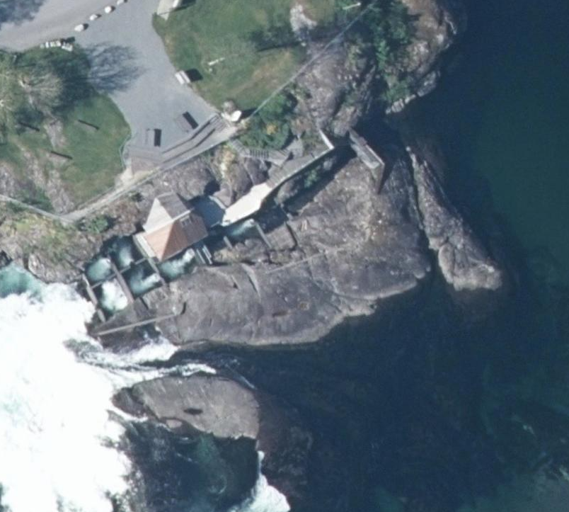
Fisketrapp

Slide 51
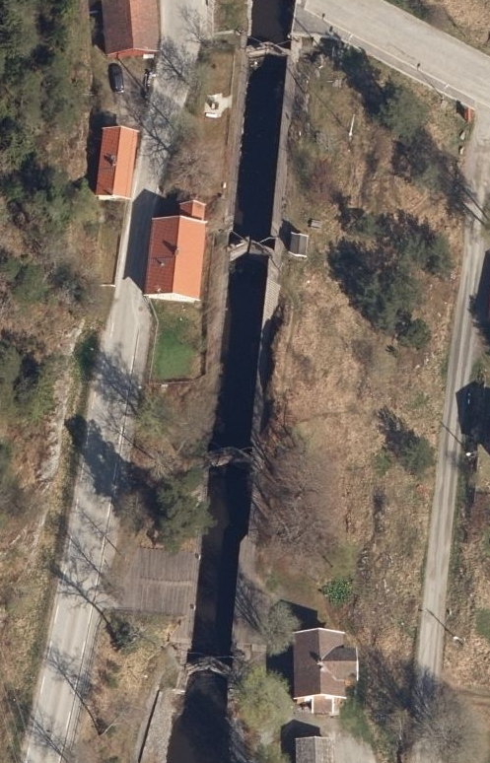
Sluse

Slide 52

RUIN

Slide 53





Parkdetalj

